Slide 1
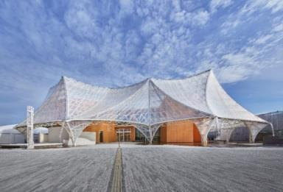
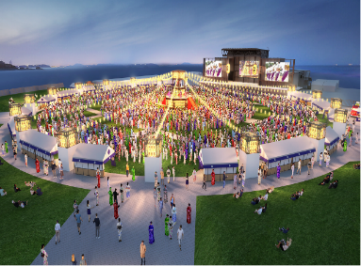
府市一体による大阪の成長の実現
28
経済成長に向けた戦略の実行
2025年日本国際博覧会
【万博開催による効果等】
〇 国際博覧会推進事業
会場建設費の負担金
大阪ヘルスケアパビリオンの運営等
・ パビリオンの運営
・ 最先端の再生医療技術を情報発信する展示 など
地下鉄の輸送力増強
万博開催期間中の来場促進や参加促進など
・ イベント・SNS等での戦略的な発信や、歓迎・おもてなしのための
シティドレッシング
・ 主要駅、空港などで活動する大阪まちボランティアの運営
・ 大阪の魅力を国内外に発信する「大阪ウィーク～春・夏・秋～」の開催
・ 一般交通への働きかけＴＤＭ（交通需要マネジメント） など
賓客の受入れ
・ 国内外からの賓客等に対する接遇実施
想定来場者数 | 約2,820万人
全国への経済波及効果 | 約2.9兆円
大阪ヘルスケアパビリオン
大阪の祭！～ EXPO2025 夏の陣 ～

Slide 2
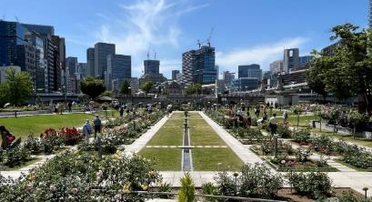
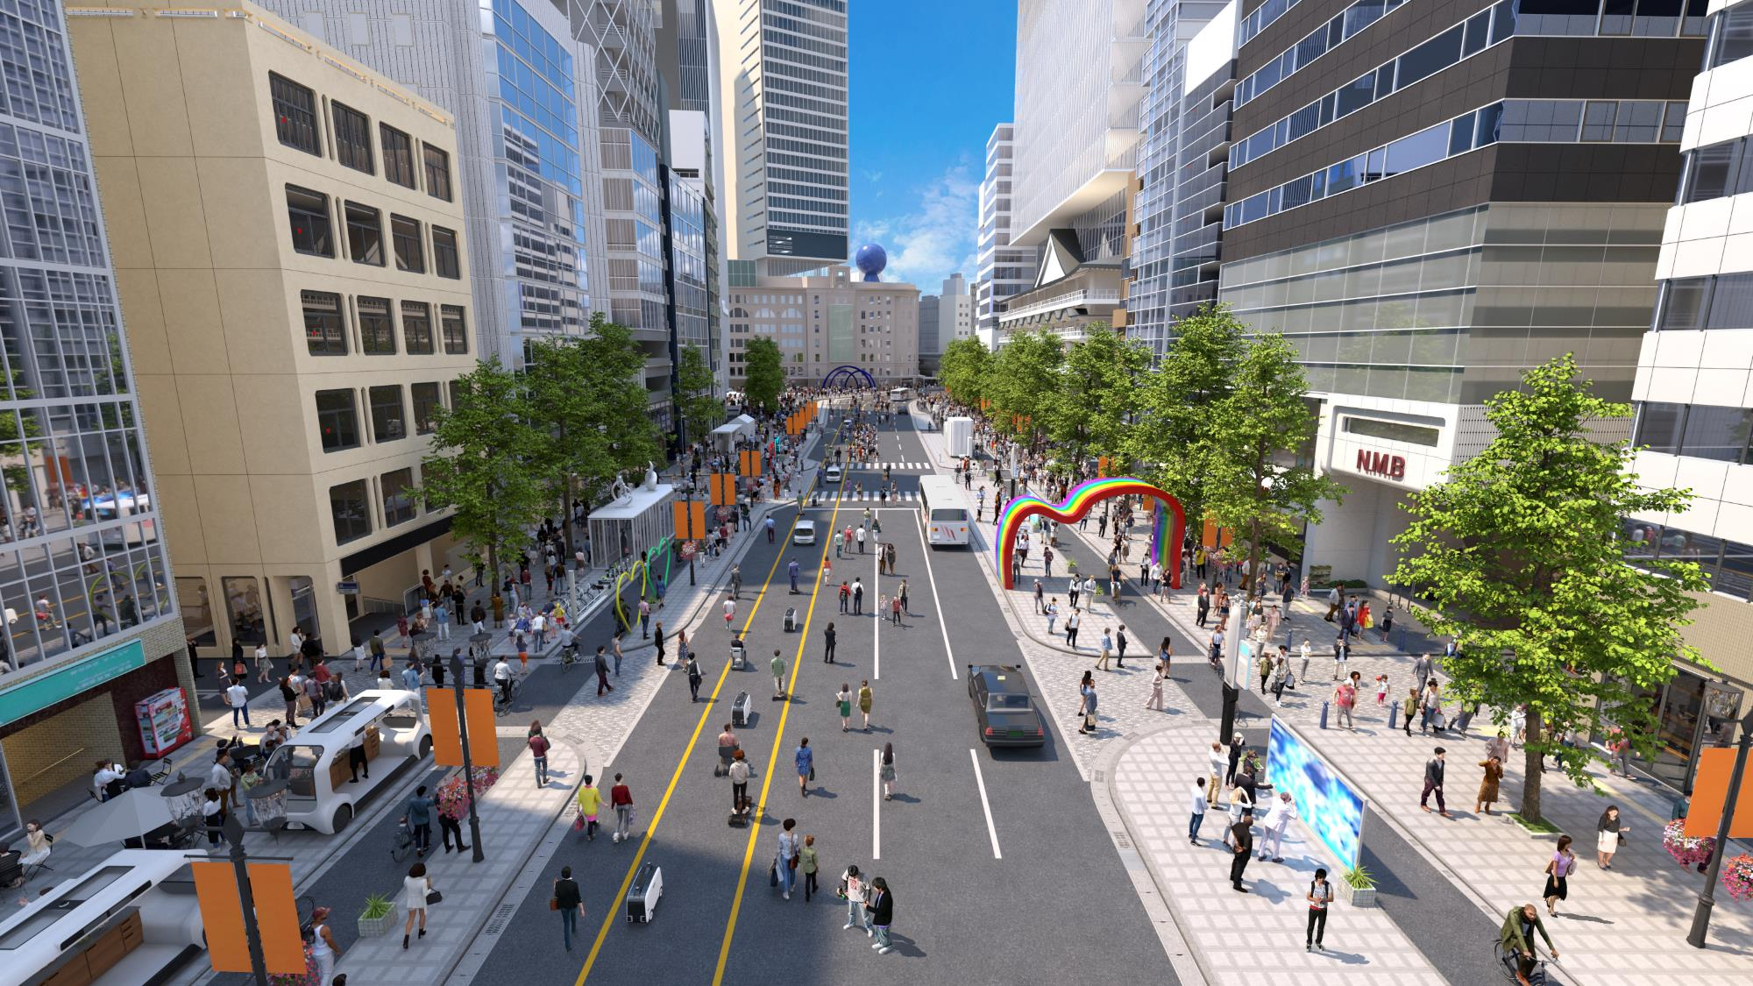
経済成長に向けた戦略の実行
29
2025年日本国際博覧会《万博の成功に向けた取組（万博の円滑な開催のための環境整備）》
万博の円滑な開催に向けた市内各エリアの環境整備など
〇 万博来場者の安全・円滑な移動にかかるアクセスルートの整備
街路樹の剪定や補植、道路清掃など、車両走行空間の環境整備を実施
〇 主要集客エリアにおける環境整備・景観向上
歩行者空間の環境整備や公共空間の花飾り等を実施
〇 みち版・公園版 未来社会の体験
御堂筋や鶴見緑地などで、みち・公園の未来を体験してもらえるような新たな取組を実施
〇 ライドシェア推進事業
制度内容や利用方法の周知、利用者アンケート等を実施
主要集客エリアにおける環境整備・景観向上の取組（中之島公園）
万博開催に向けた安全・安心の確保
みち版・公園版 未来社会の体験（御堂筋）
〇 万博来場者の危機管理・安全対策の実施
警護に支障となる街路樹の剪定や除草等
〇 感染症発生動向調査
大阪・関西万博感染症情報解析センターでの強化サーベイランスによる感染症の探知や情報収集等
〇 安全・安心に滞在できるまちの実現
客引き等迷惑行為者に対して口頭注意等を行う
パトロールスタッフを配置
〇 市内全域での路上喫煙対策
喫煙者と非喫煙者が共存できる環境の整備や
啓発指導体制の強化、啓発表示、情報発信等

Slide 3
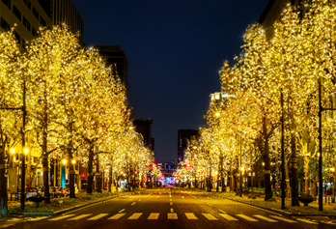

経済成長に向けた戦略の実行
30
2025年日本国際博覧会《万博の成功に向けた取組（地域特性等を活かした機運醸成・ホスピタリティ向上）》
都市魅力の向上による機運醸成やおもてなし
〇 「大阪・光の饗宴」万博特別点灯の実施
令和７年４月９日から12月31日まで「大阪・光の饗宴」特別点灯を実施
〇 万博ホストシティとしての食のおもてなし事業
大阪城公園内の太陽の広場に特設会場を設置し、「大阪グルメEXPO2025」を実施
〇 天王寺動物園の万博機運醸成事業
休憩エリアを活用した万博PRエリアの設置や、万博と動物園のつながりを紐解く
企画展等を実施
「大阪・光の饗宴」万博特別点灯のイメージ
次代を担うこどもたちへの機運醸成の取組
〇 学校園への啓発及び参加促進
「大阪府2025 年日本国際博覧会子ども招待事業」に参画し、多くの児童生徒が
来場できる機会を提供するため、万博会場までの交通費を負担
〇 こどもたちへの来場機会の提供(夏パスのプレゼント）
市内在住の４歳から17歳（2025年4月1日時点年齢）までのこどもに対して、
夏休み期間中に複数回入場できる夏パスをプレゼント
こどもたちへの来場機会の提供
（夏パスのプレゼント）

Slide 4
経済成長に向けた戦略の実行
31
2025年日本国際博覧会《万博の成功に向けた取組（地域特性等を活かした機運醸成・ホスピタリティ向上）》
大阪ウィークへの出展やPRグッズの配布等による機運醸成
〇 各区・局における「大阪ウィーク～春・夏・秋～」への出展等
〇 各区における「24区万博」の取組、ＰＲグッズ配布等
2025年日本国際博覧会《万博の成功に向けた取組（未来社会への投資）》
中小企業等の新たな国際ビジネス交流の創出や成長・発展に向けた取組
〇 新たなグローバルスタートアップイベントの開催
国内外のスタートアップと投資家等のビジネスマッチングや他のイベントとの連携等を行う新たなイベントを開催
〇 万博を契機とした中小企業の新たなビジネス機会の創出支援
海外展開など販路拡大をめざす中小企業に対し、万博会場内外における展示会・商談会への出展機会を提供
〇 海外企業等のニーズに合わせたビジネス交流の創出
海外ビジネスアドバイザーによる相談対応やセミナー開催への支援など、コーディネート体制を強化するとともに、
大阪府・支援機関と構成するワンストップ相談窓口を設置・運営

Slide 5
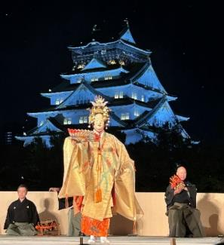
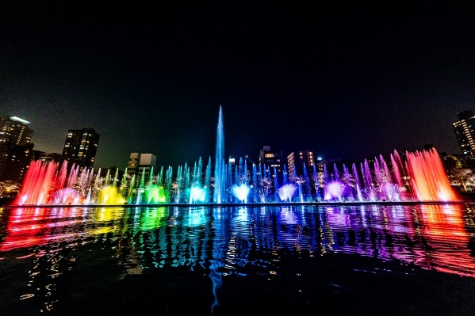
経済成長に向けた戦略の実行
32
2025年日本国際博覧会《関連取組（大阪版万博アクションプラン掲載取組）》
観光・文化、おもてなし
〇 大阪国際文化芸術プロジェクトによる魅力発信
伝統芸能や音楽公演、アートイベントなどの多種多様な文化芸術プログラムを展開
〇 大規模集客イベントによるにぎわいの創出
音楽等による大規模な集客イベントを実施
令和７年６月にアクションスポーツの競技大会「X Games Osaka 2025」を開催
〇 万博を契機とした国際交流の強化
MOU締結都市である英国グレーター・マンチェスターにおいて、大阪の都市魅力発信等を実施
〇 水と光を活かした東西軸の魅力創出
船上から楽しめる水と光を活かした演出として、ウォーターショーや
プロジェクションマッピング等による「OSAKA リバーファンタジー」を実施
大阪国際文化芸術プロジェクトによる
魅力発信のイメージ
水と光を活かした東西軸の魅力創出

Slide 6
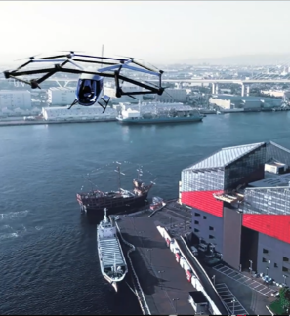
経済成長に向けた戦略の実行
33
2025年日本国際博覧会《関連取組（大阪版万博アクションプラン掲載取組）》
健康・医療
〇 万博開催を契機としたがん検診受診率向上事業
特定年齢の女性市民（国民健康保険被保険者）への乳がん検診無料クーポン券の送付や、69歳以下の本市がん検診受診者への「アスマイル」を用いた市独自ポイントの付与
〇 ICTを用いた禁煙支援事業
市内在住の子育て層・妊婦等を対象に、ICT を用いた禁煙支援プログラムの提供や
周知・啓発等を実施
モビリティ
〇 「空飛ぶクルマ」の社会実装促進
実証実験等にかかる大阪府と連携した補助事業や社会受容性向上に資する取組等を実施
〇 「自動運転バス」の社会実装促進
自動運転バスの運行や社会実装に向けたデータ収集等を実施
「空飛ぶクルマ」のイメージ
＠SkyDrive

Slide 7
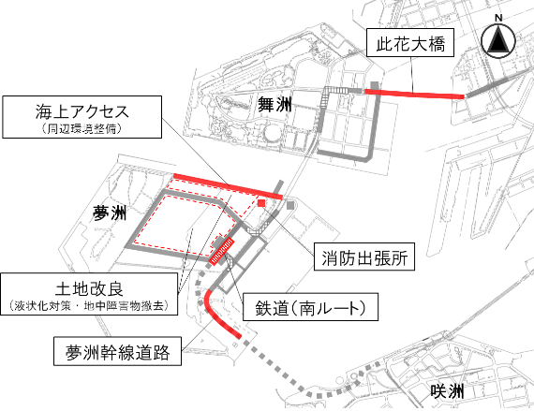
経済成長に向けた戦略の実行
34
夢洲におけるインフラ整備
〇 夢洲地区の土地造成・基盤整備事業
鉄道アクセス …夢洲駅南西出入口通路の整備工事
道路アクセス …夢洲幹線道路の雨水管整備工事
此花大橋の歩道設計など
海上アクセス …係留施設の周辺環境整備に係る設計
土地改良（IR用地）…液状化対策、地中障害物撤去
〇 夢洲物流車両の交通円滑化に向けた対策
夢洲地区での物流関連車両の円滑な交通を確保するための対策を実施
・ 港湾情報システム「CONPAS」の利用促進、空コンテナ返却場所の一時移転など
〇 夢洲消防出張所の整備事業
夢洲地区における災害対策の中枢機能を担う消防出張所整備に係る設計

Slide 8
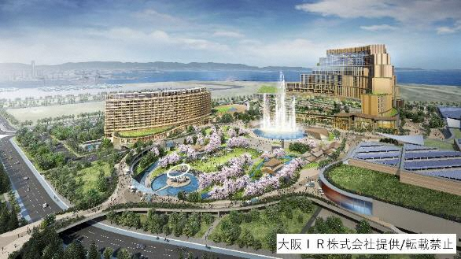
経済成長に向けた戦略の実行
35
ＩＲを含む国際観光拠点の形成
〇 ＩＲを含む国際観光拠点の形成に向けた立地推進事業
  ＩＲの実現・理解促進に向けた取組
  ＩＲ立地に伴う懸念事項（ギャンブル等依存症など）の最小化に向けた取組
（参考）
2023年４月 区域認定
2023年９月 協定等締結
2024年10月 準備工事着手
2025年春頃
～2030年夏頃
2030年秋頃 開業（想定）
【IR立地による効果】 ※近畿圏
建設工事（想定）
経済波及効果(建設時) | 約1兆9,100億円
雇用創出効果(建設時) | 約14.0万人
経済波及効果（運営) | 約1兆1,400億円/年
雇用創出効果（運営） | 約9.3万人/年
〇 依存症対策支援事業 （21ページ参照）
※ 関連項目
「大阪ＩＲ基本構想」、 「大阪・夢洲地区特定複合観光施設区域整備実施方針」
「大阪・夢洲地区特定複合観光施設区域の整備に関する計画」

